Slide 1

Candy Yen
屬於你的虛擬女友
00457126 劉郁佳
00457127 張顥孆
00457141 周希珉
00457149 林季陽

Slide 2

動機
每次一個人走在路上，
看著幸福洋溢的情侶們，
再低頭看看我的手機，
聯絡人中的女性寥寥無幾，
我媽、我妹還有國中老師……
我決定了，我一定要交到一個人人稱羨的女友!

Slide 3
系統概述
系統打開就是與女友的聊天
視窗，可以與女友進行日常
聊天，輸入特定關鍵字即可
請女友幫忙記帳甚至是設定
鬧鐘叫你起床，此外，還有一些增加情趣的小遊戲讓你們感情升溫唷~

Slide 4
系統架構
聊天介面
記帳
美食選擇器
鬧鐘
小遊戲
資料庫

Slide 5

系統需求達成情況
記帳
鬧鐘
小遊戲
美食選擇
聊天
定時訊息

Slide 6
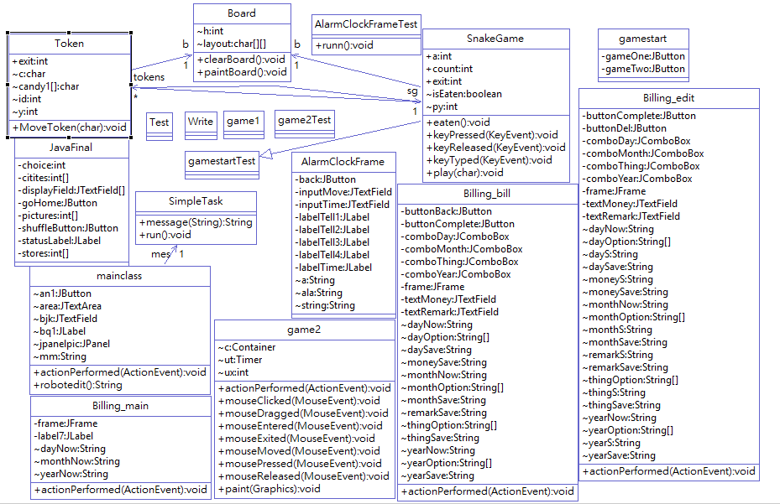
類別圖
Notes:
流程or類別圖

Slide 7
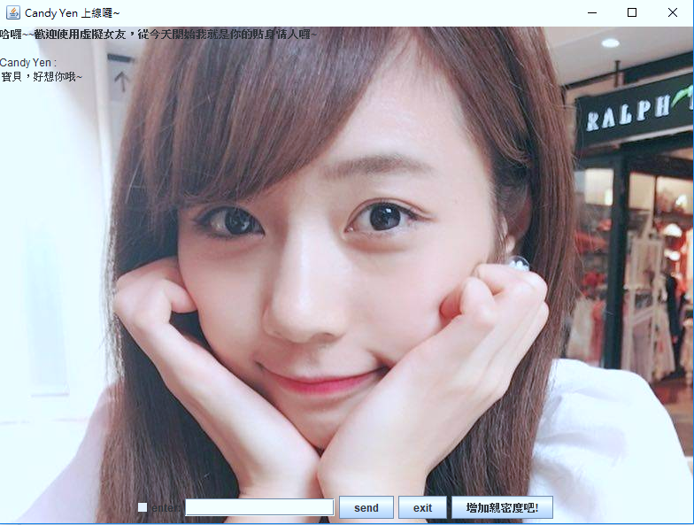
完成之使用者介面
Notes:
完成之使用者介面

Slide 8
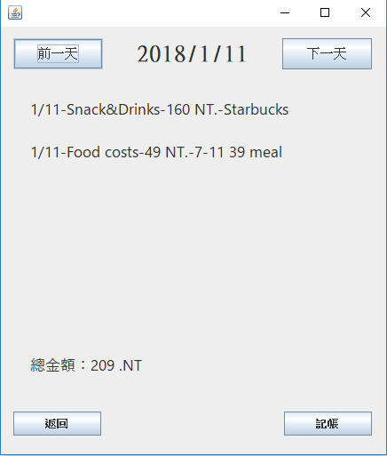
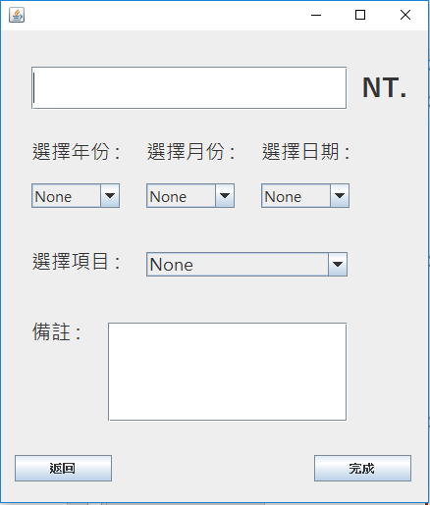
完成之使用者介面
Notes:
完成之使用者介面

Slide 9
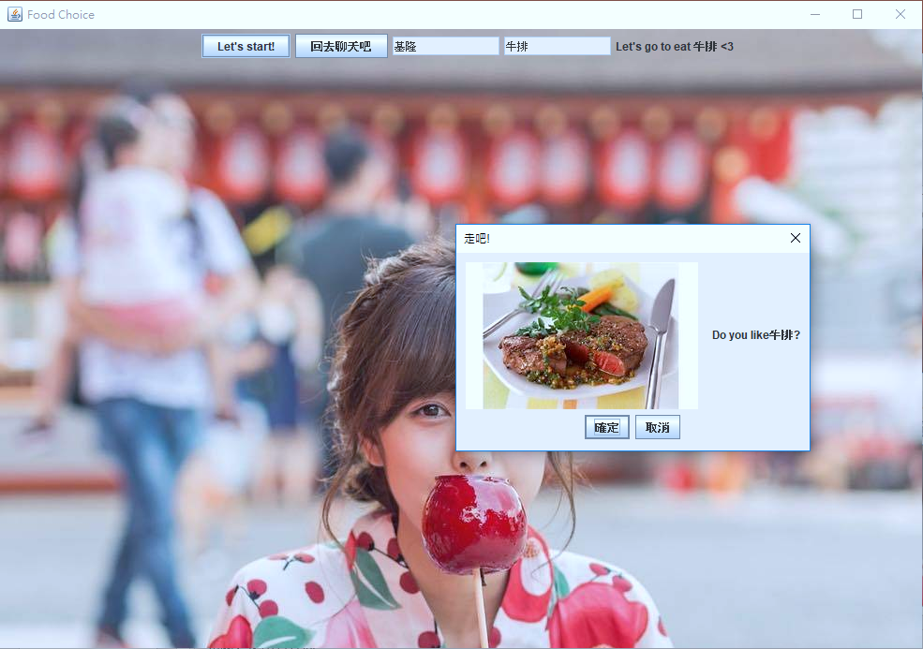
完成之使用者介面
Notes:
完成之使用者介面

Slide 10
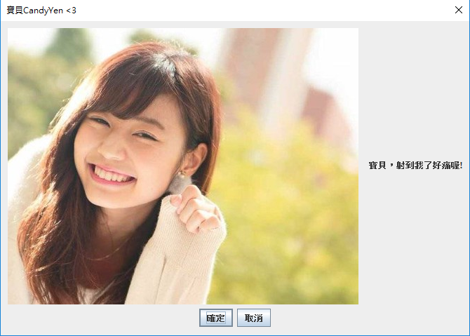
完成之使用者介面
Notes:
完成之使用者介面

Slide 11
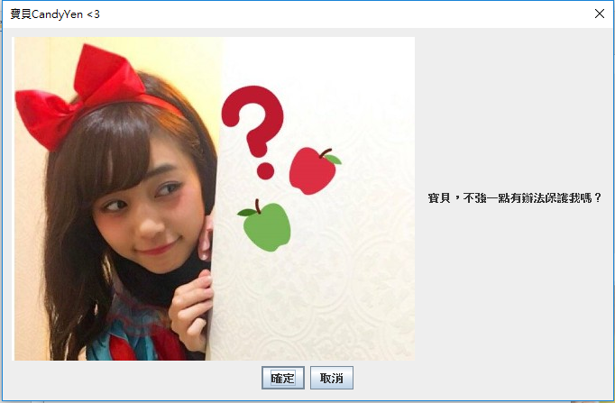
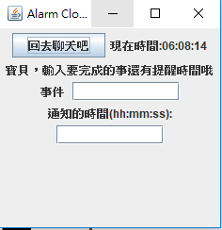
完成之使用者介面
Notes:
完成之使用者介面

Slide 12
實際分工與工作時程
11/25
12/5
1/1
1/6
Now
蒐集資料
規劃架構
記帳
定時訊息
鬧鐘
美食選擇
整合
遊戲、回覆功能追加
DEBUG
劉郁佳
張顥孆
林季陽
周希珉
張顥孆
周希珉
Notes:
實際分工與工作時程

Slide 13

記帳程式若傳進中文資訊，在資料庫會顯示亂碼
強迫你用英文
寫GUI好麻煩
WindowBuilder很好用
如何在記帳程式有效傳遞日期(點選前一日、後一日)
每次呼叫記帳物件都需將年月日當參數傳過去
如何關閉指定視窗
使用Button返回指定頁面並隱藏視窗
Notes:
遭遇問題&解決辦法

Slide 14
END

